Slide 1
VITTORIO EMANUELE
I DOACs NEL MONDO REALE

Slide 2
Il sottoscritto V. EMANUELE..
ai sensi dell’art. 3.3 sul Conflitto di Interessi, pag. 17 del Reg. Applicativo dell’Accordo
Stato-Regione del 5 novembre 2009,
dichiara
X che negli ultimi due anni NON ha avuto rapporti diretti di finanziamento con soggetti portatori di interessi commerciali in campo sanitario

Slide 3
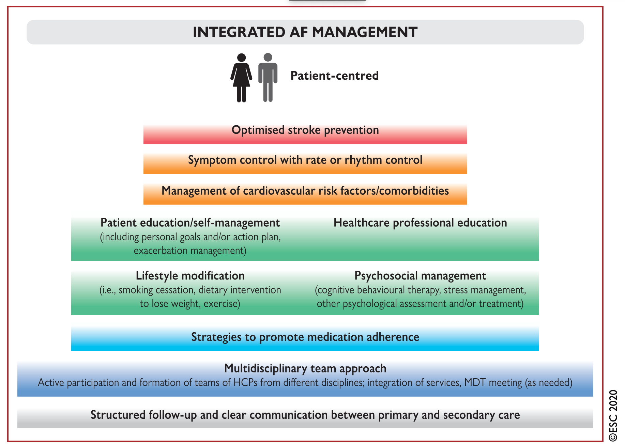
Notes:
NE “ABC” DELLE LINEE GUIDA SULLA FA ESC 2020 LA PRIMA LETTERA A RIGUARDA L’ANTICOAGULAZIONE IN RELAZIONE ALL’IMPORTANZA CHE ASSUME NELL’AMBITO DELLA TERAPIA MEDICA LA PROTEZIONE DELL’ICTUS, IL MAGGIORE DEI POTENZIALI PROBLEMI PROVENIENTI DALLA FA.

Slide 4
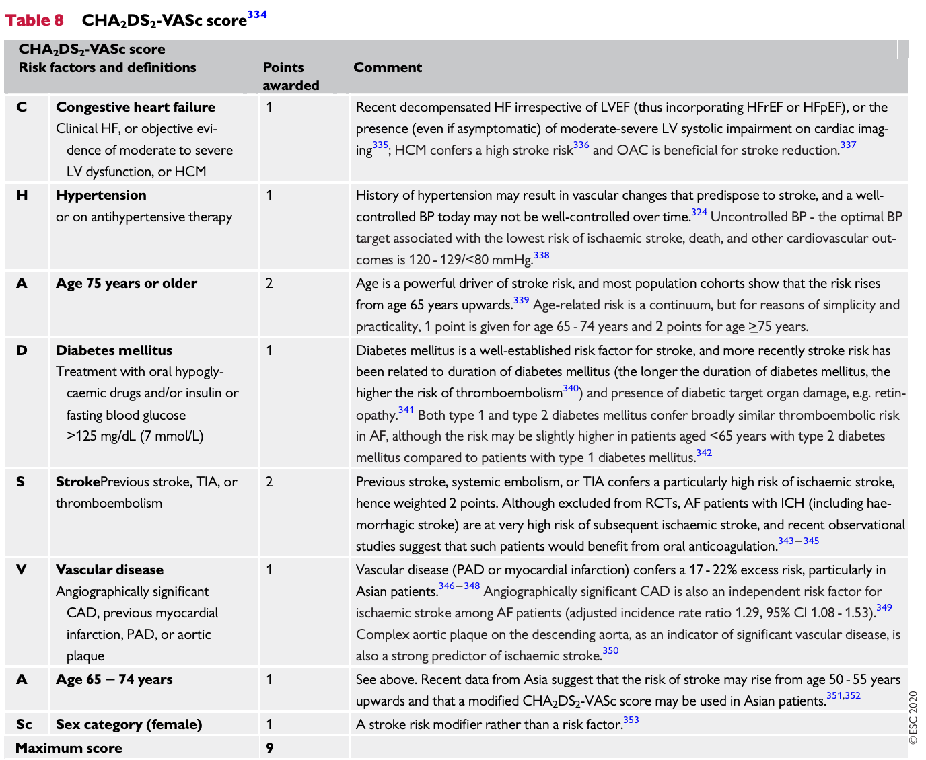
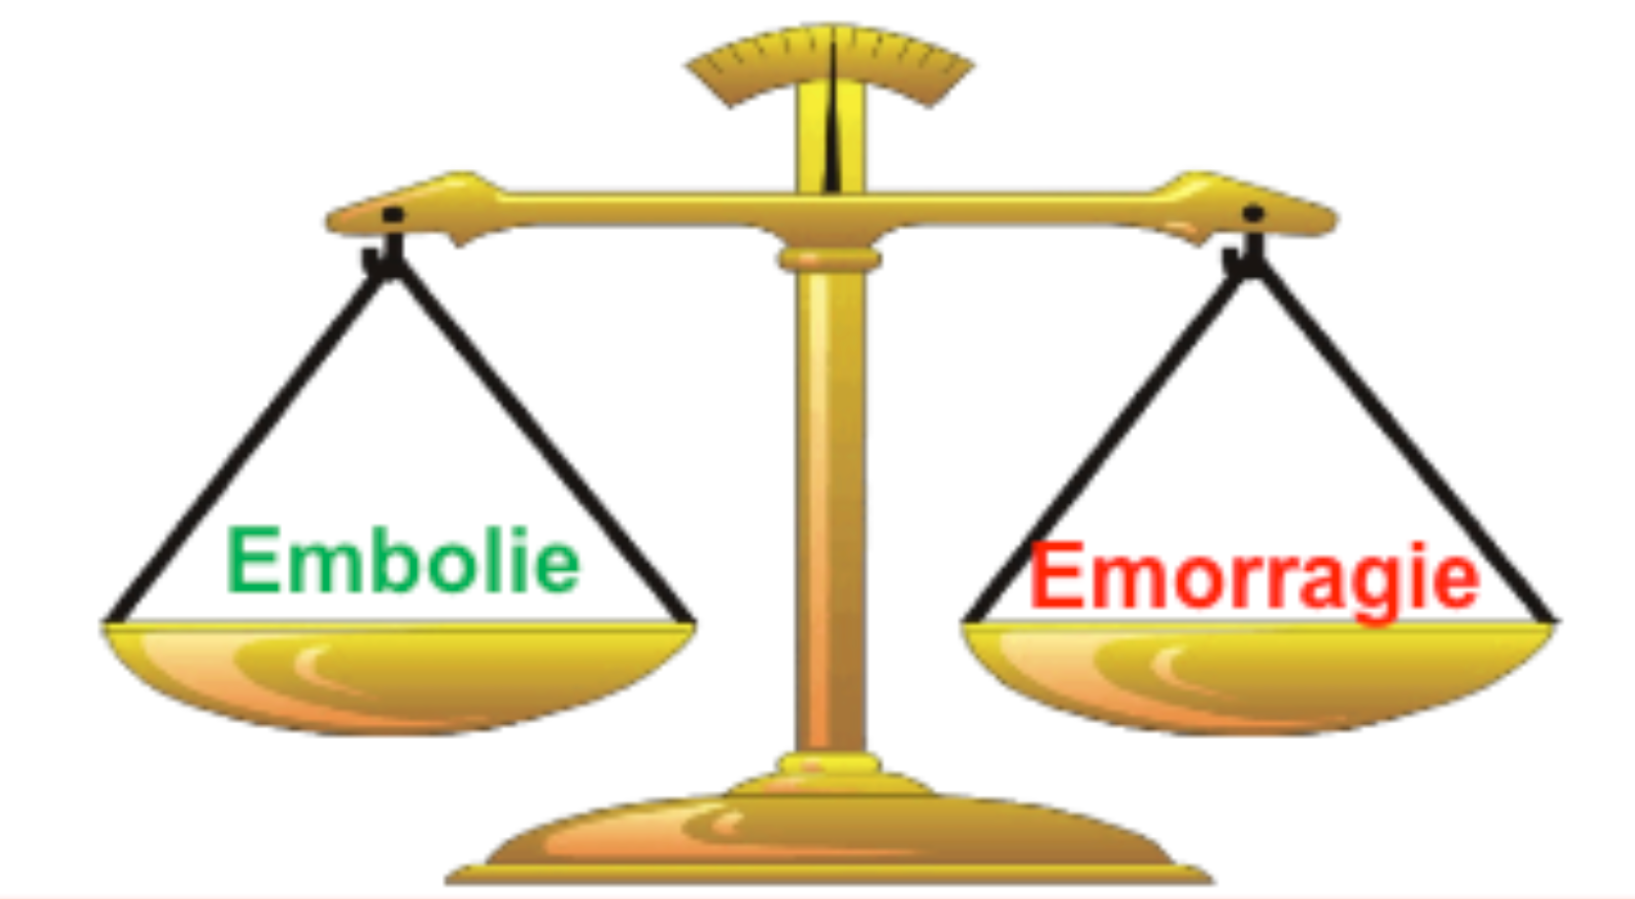
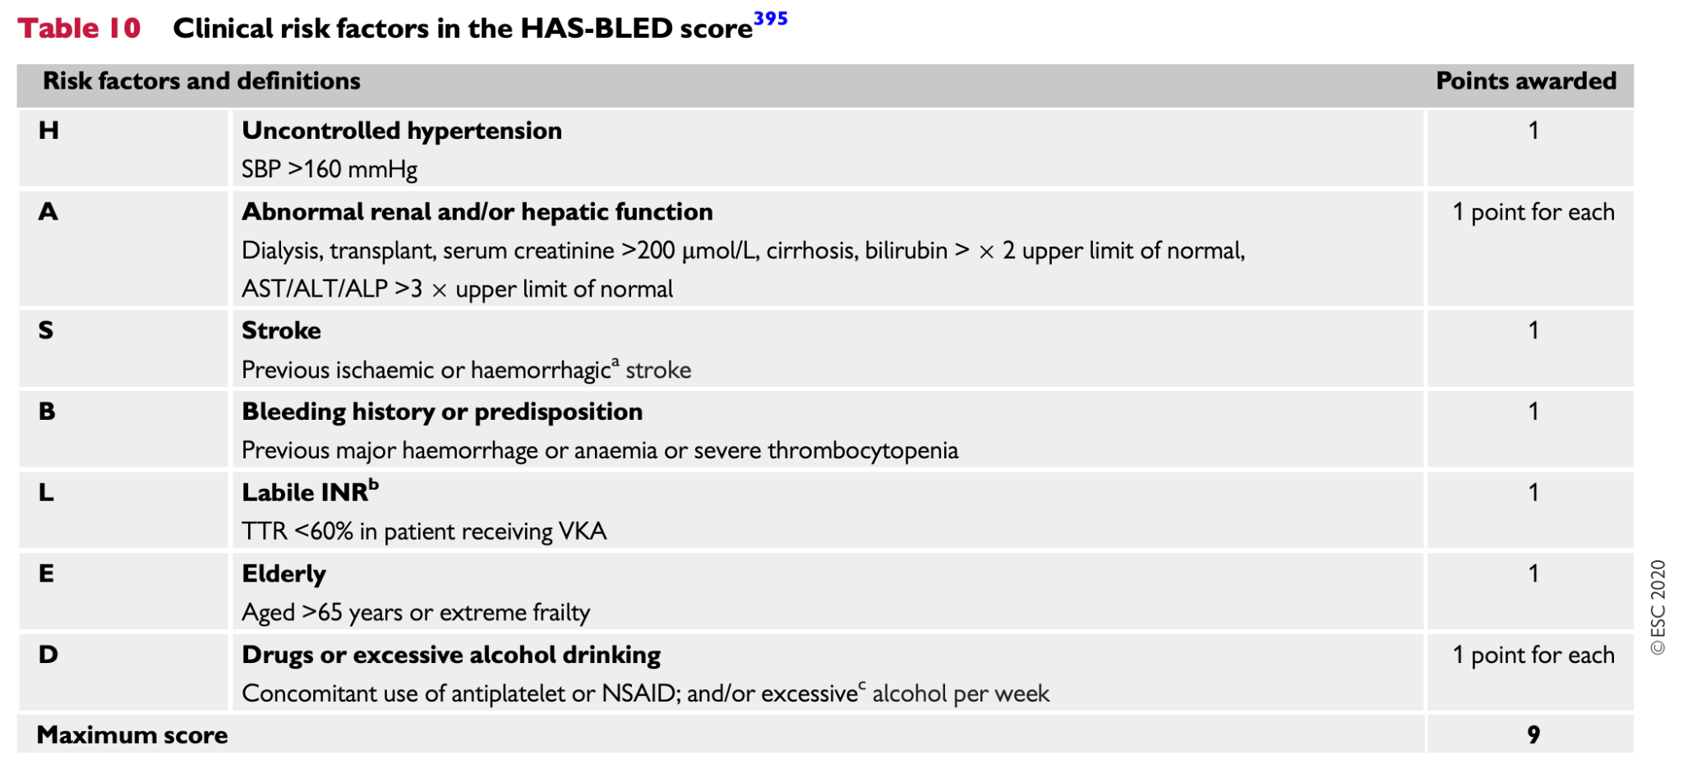
EMBOLIE SPONTANEE
EMORRAGIE INDOTTE
Notes:
PER LA PROTEZIONE DELL’ICTUS, APPUNTO, I NOSTRI ALLEATI SONO GLI ANTICOAGULANTI CHE, NEGLI UTLIMI ANNI, SI SONO ARRICCHITI DI UNA FAMIGLIA PREZIOSA DI MOLECOLE CHE HA “RIVOLUZIONATO” LA TERAPIA ANTITROMBOTICA DEI PAZIENTI A RISCHIO DI STROKE ISCHEMICO. QUESTI FARMACI VANNO SEMPRE UTILIZZATI BILANCIANDONE L’EFFETTO BENFICO (ANTICOAGULAZIONE UGUALE MENO ICTOS) E L’EFFETTO MALEFICO (SANGUINAMENTO). NOTARE COME LE EMBOLIE SIANO SEMPRE “SPONATENEE” MENTRE I SANGUINAMENTI SIANO SEMPRE “INDOTTI.

Slide 5
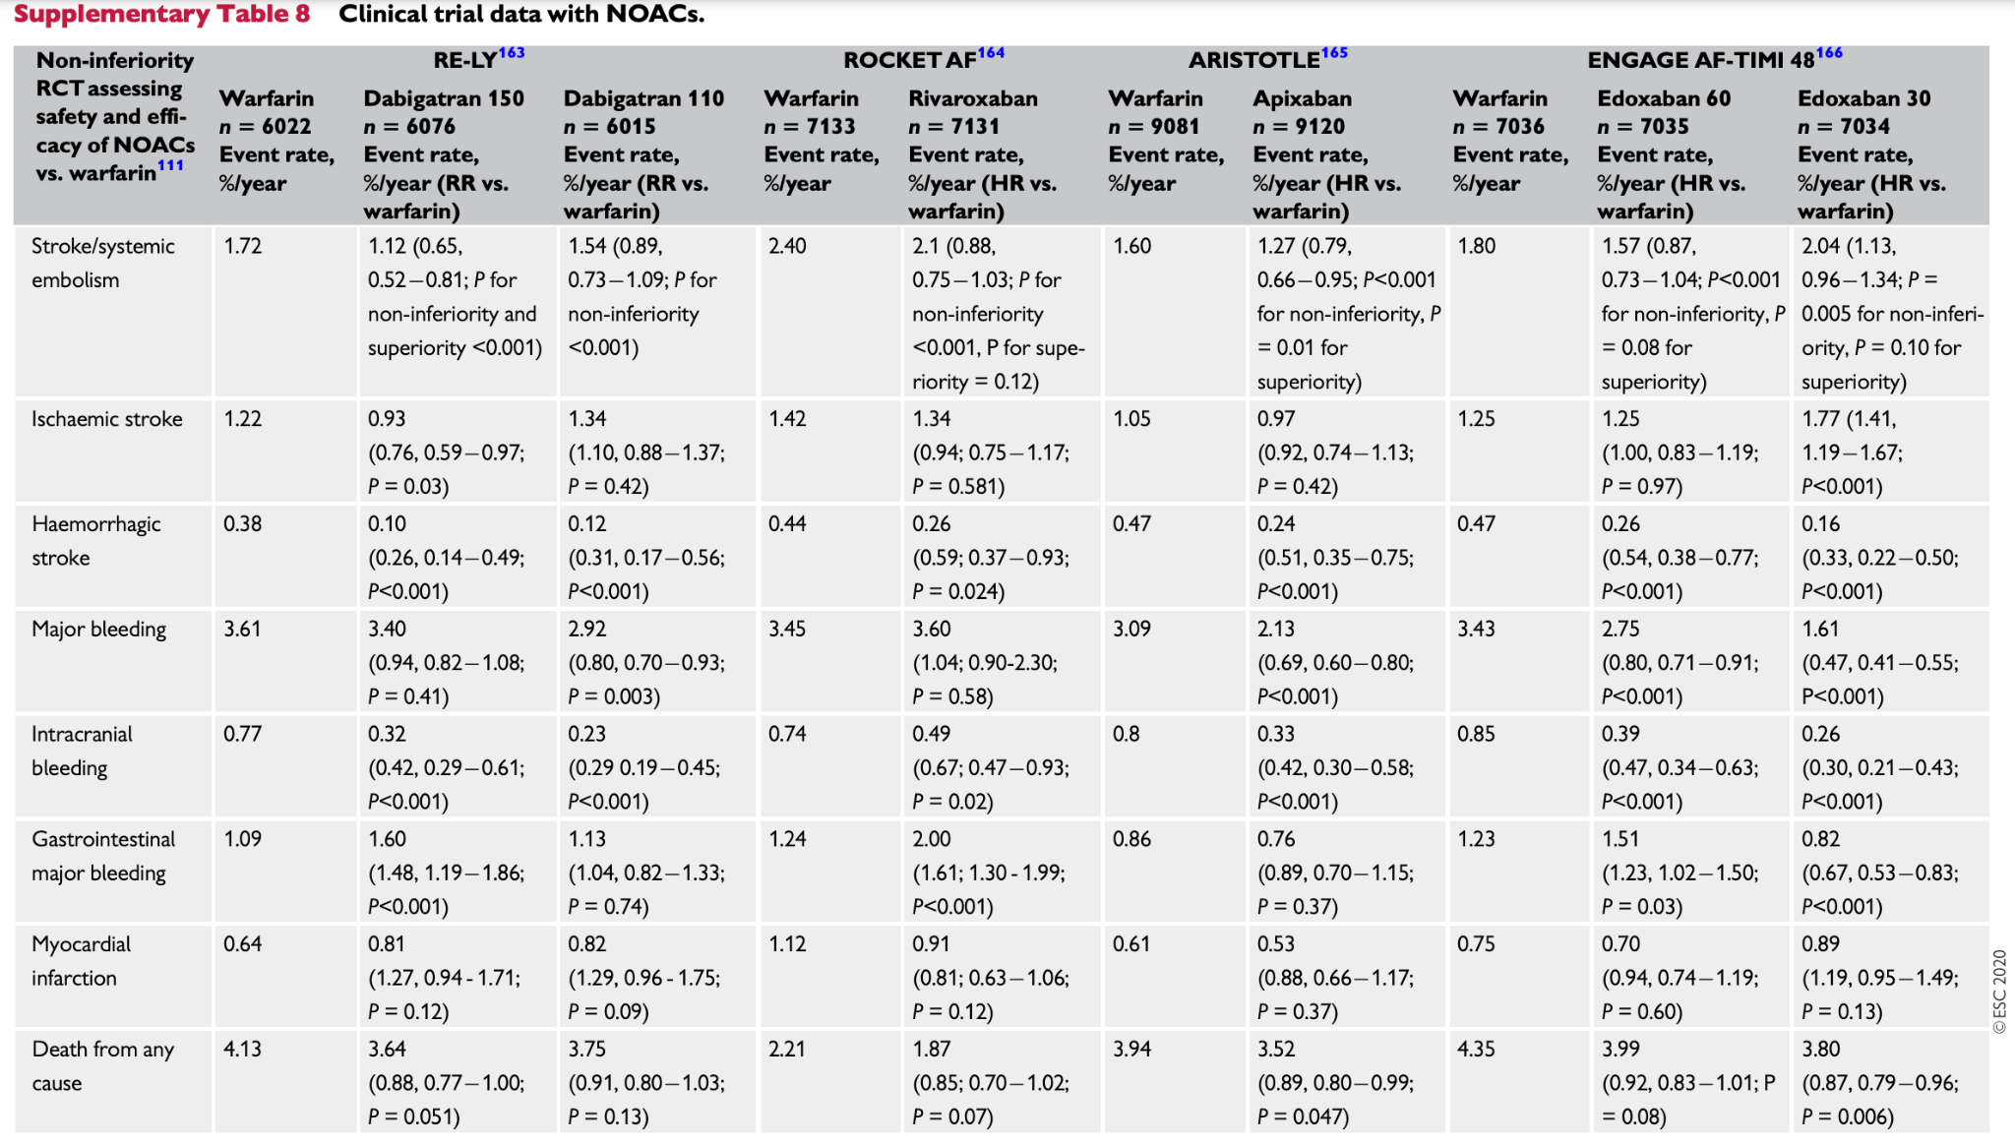
RCT DOACS
Notes:
TRIALS DI REGISTRAZIONE DEI NAO

Slide 6
MONDO REALE
MONDO TRIALS
Notes:
MA QUELLO CHE AVVIENE NEI TRIALS (SUPER CONTROLLATI) E’ DAVVERO IMPORTABILE NELLA PRATICA CLINICA QUOTIDIANA DI OGNUONO DI NOI?

Slide 7
RE-LY
ROCKET AF
ARISTOTLE
AVERROES
ENGAGE AF
RELY-ABLE
XANTUS
XAPASS
Notes:
A COMPRENDERE UN PO MEGLIO QUESTO PROBLEMA CI VIENE IN AIUTO LA “PIRAMIDE DELLE EVIDENZE” CON AL VERTICE I TRIAL (ALTA QUALITA DEI DATI, PICCOLO CAMPIONE) E ALLA BASE I DATI PROVENIENTI DAI DATABASE DI SOMMINISTRAZIONE E AMMINISTRATIVI DEI FARMACI (BASSA QUALITA DEI DATI MA CAMPIONE ENORME)

Slide 8
Principali Criteri statistici per l’analisi dei dati RW
Sensitivity analysis
L’Analisi di Sensitività è un modello matematico attraverso il quale è possibile studiare la variazione della risposta per esempio ad un trattamento farmacologico, al variare di uno o più fattori di intervento (es. dosaggio, tempo di follow-up, etc.) e discriminare tra fattori influenti e non influenti sulla risposta globale
Tale processo matematico applicato alla valutazione dei dati RW consente di minimizzare l’incertezza dei risultati legata agli errori di misura.
Propensity score matching
E’ un metodo statistico utilizzato per analizzare l’effetto causale di un trattamento ,utilizzando dati osservati, cioè ottenuti non da sperimentazione clinica (randomizzati) ma raccolti attraverso surveys, records amministrativi.
Nei dati osservati le caratteristiche basali di gruppi di trattamento potrebbero essere completamente sbilanciate. Risulta quindi necessario l'uso di metodologie statistiche in grado di "aggiustare" i confronti per evitare distorsioni. La tecnica del propensity score permette di creare gruppi di pazienti con simile probabilità di ricevere un trattamento,( condizione questa che è invece assicurata dal processo di randomizzazione)
il Propensity Score consente di comparare attraverso una procedura di abbinamento (matching) i soggetti trattati e i “controlli”.

Slide 9
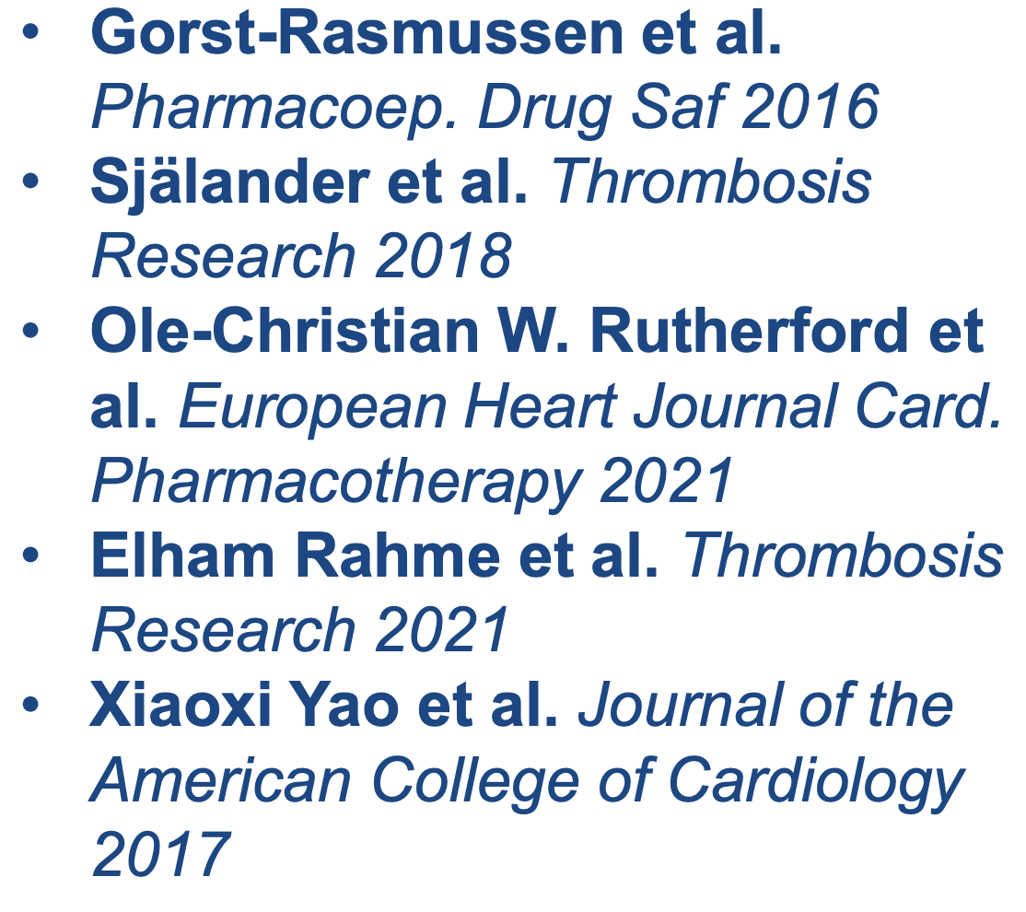
DABIGATRAN
MEDICARE
GLORIA AF
ALTRO
Notes:
ANALIZZIAMO RAPIDAMENTE LA PRINCIPALI EVIDENZE NON DERIVANTI DA TRIALS MA DA REGISTRI, ETC DEI VARI NAO IN COMMERCIO. ANALIZZEREMO I FARMACI IN BASE ALL’ORDINE CON IL QUALE SONO STATI INSERITI IN COMMERCIO.
DATI DABIGATRAN

Slide 10
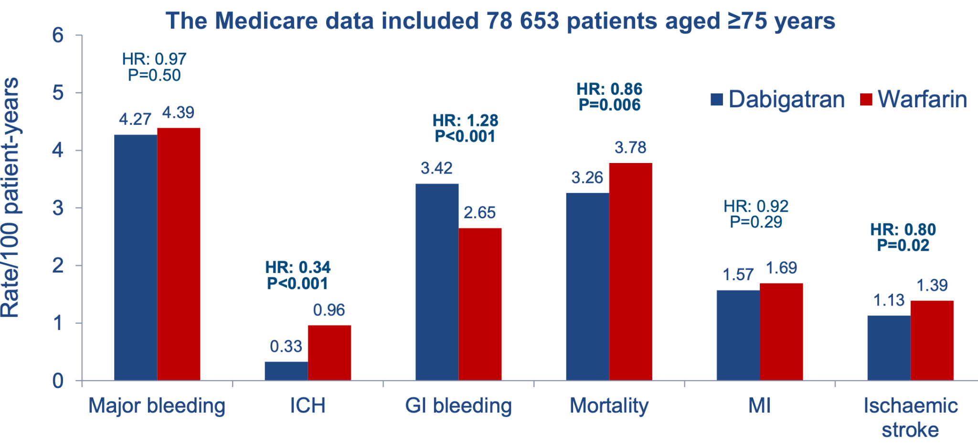
Notes:
DATI FDA MEDICARE

Slide 11
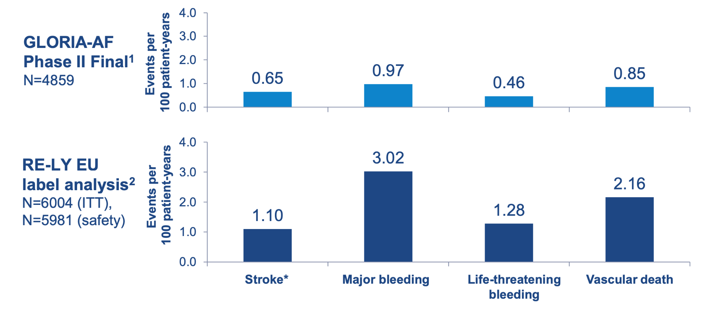
Notes:
DATI GLORIA AF

Slide 12
RIVAROXABAN
XANTUS
ALTRO
Notes:
DATI RIVAROXABAN

Slide 15
APIXABAN
ARISTOPHANES
ALTRO

Slide 16
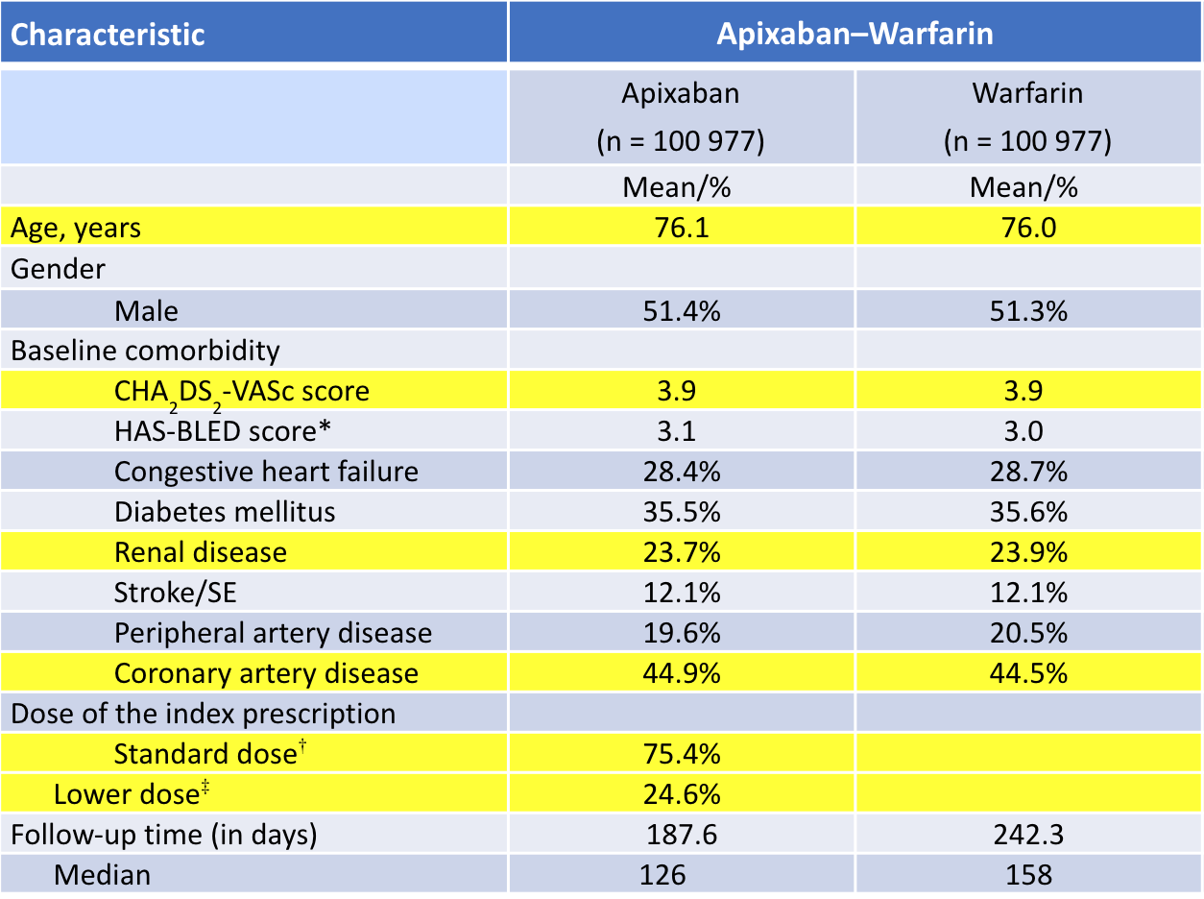
Selected Baseline Characteristics

Slide 18
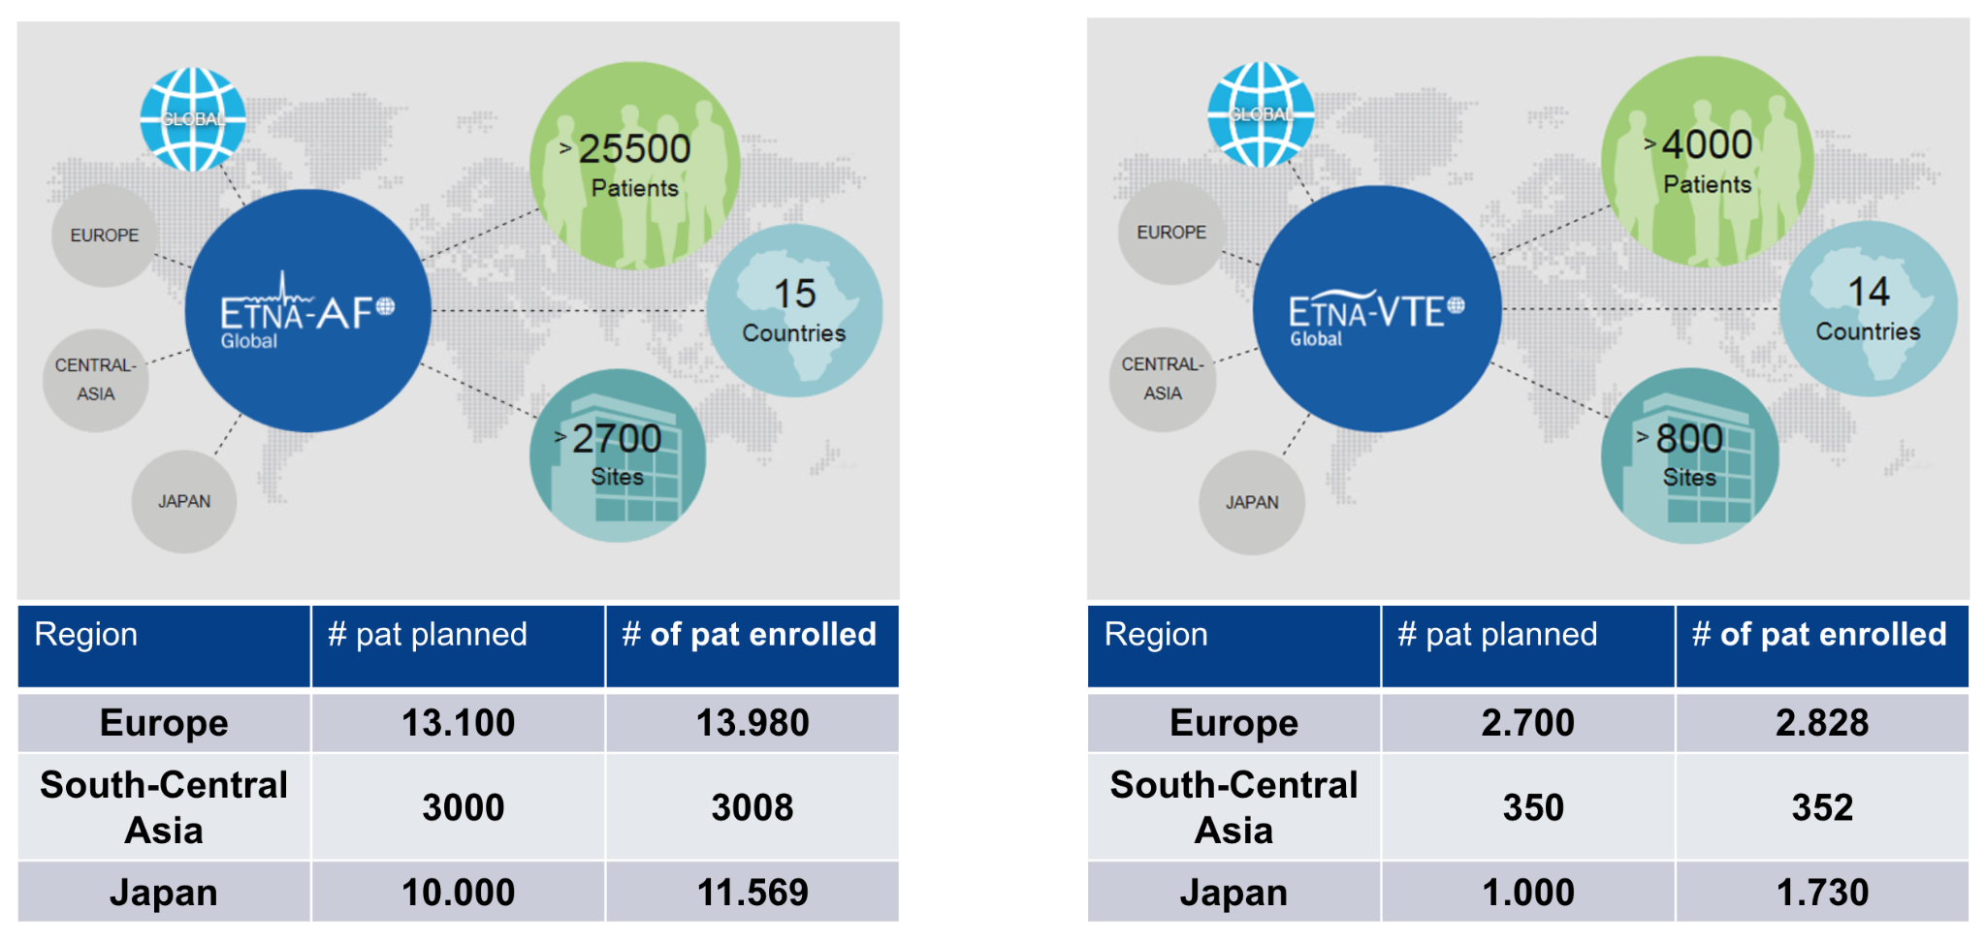
EDOXABAN
ETNA-AF
ALTRO

Slide 19
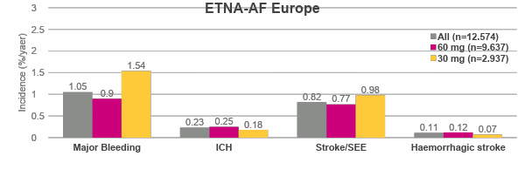
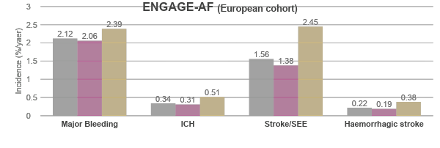

Slide 20
ETNA-AF Italia
Risultati a confronto con ENGAGE-AF
Ameri P. et al. G Ital Cardiol 2020; 21 - doi: 10.1714/3291.31990

Slide 21
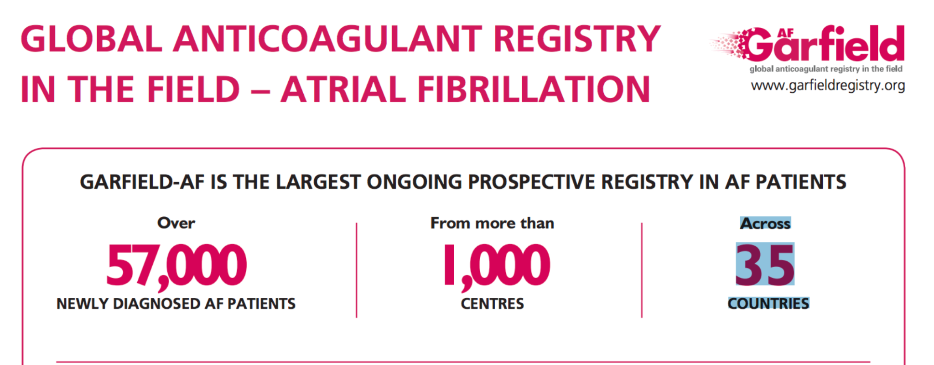

Slide 22
Nel registro GARFIELD-AF sono stati riscontrati tassi elevati di comorbidità, inclusi:
insufficienza cardiaca congestizia (ICC) 20,6%;
coronaropatie pregresse 19,9%;
episodi passati di sindrome coronarica acuta (SCA) 9,4%
episodi passati di ipertensione 77,5%;
sovrappeso/obesità 71,0%;
diabete mellito 21,7%,
malattie renali croniche moderate-gravi (MRC) 10,4%.
G ITAL CARDIOL | VOL 17 | SUPPL 3 AL N 12 2016

Slide 23
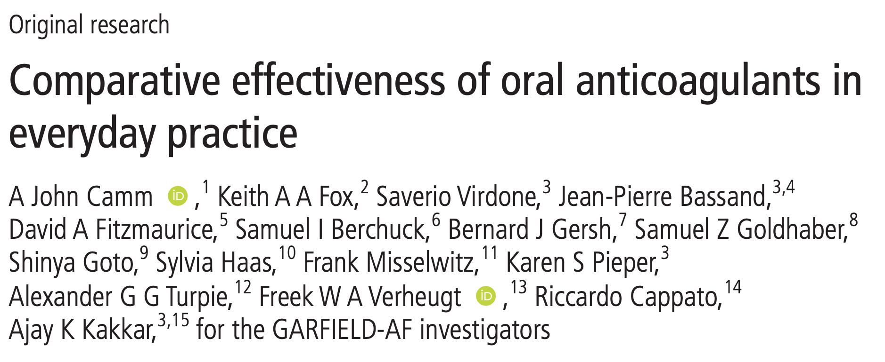
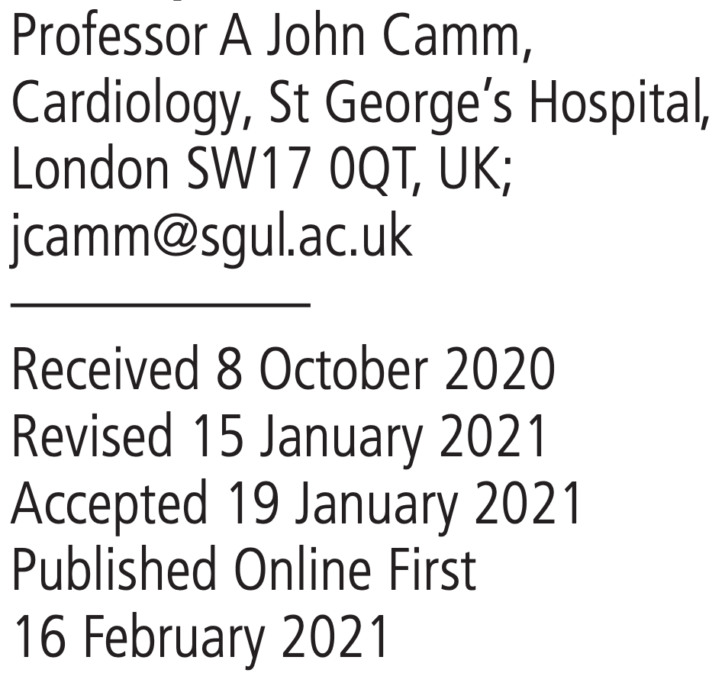
Notes:
I primi risultati del Global Anticoagulant Registry in the Field – Atrial Fibrillation (GARFIELD-AF) sono stati presentati al Congresso ESC 2017 organizzato dalla European Society of Cardiology e tenutosi a Barcellona. QUESTO DI CAMM AJ, INVECE, E’ UNO DEGLI ULTIMI STUDI CHE UTILIZZANO QUESTO REGISTRO

Slide 24
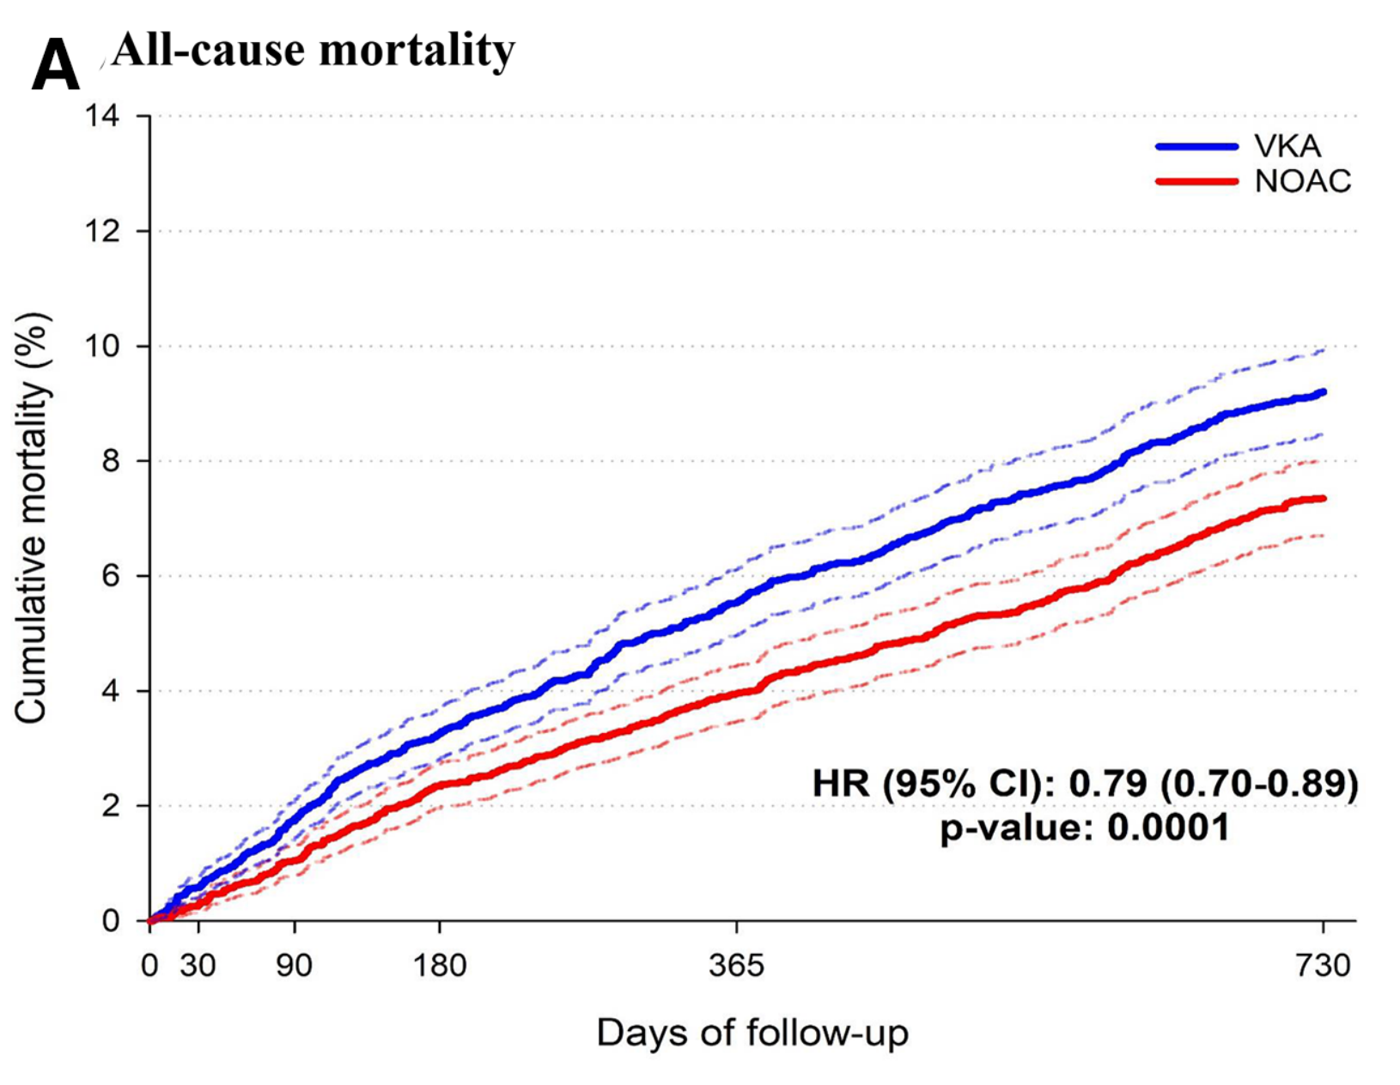
Notes:
Adjusted* cumulative (A) mortality, (B) non-haemorrhagic stroke/SE and (C) major bleeding incidence curves and HR of NOAC treatment (ref.: VKA treatment) among OAC-treated patients at baseline. Solid lines represent the point estimate, and dashed lines represent the 95% CIs. *Obtained using an overlap-weighted Cox model. Variables included in the weighting scheme are: country and cohort enrolment, sex, age, ethnicity, type of AF, care setting speciality and location, congestive heart failure, acute coronary syndromes, vascular disease, carotid occlusive disease, prior stroke/TIA/SE, prior bleeding, venous thromboembolism, hypertension, hypercholesterolaemia, diabetes, cirrhosis, moderate to severe CKD, dementia, hyperthyroidism, hypothyroidism, current smoking, heavy alcohol consumption, BMI, heart rate, systolic and diastolic blood pressure at diagnosis and baseline antiplatelet use. AF, atrial fibrillation; BMI, body mass index; CKD, chronic kidney disease; NOAC, non-vitamin K oral antagonist; SE: systemic embolism; TIA, transient ischaemic attack. VKA, vitamin K antagonists.

Slide 25
I DOACs nel RW
EFFICACI
Negli Studi di registrazione, così come negli studi/registro di vita reale sono tutti efficaci nel prevenire lo stroke
SICURI
Minori sanguinamenti maggiori. Minori sanguinamenti intracranici.
DIFFUSI
La Maggiore sicurezza si è tradotta in un più ampio utilizzo: tutti i dati ( in particolare GARFIELD-AF) dimostrano che da quando sono disponibili i NAO è aumentato il numero di pazienti con FA sottoposti ad anticoagulazione dal 57.5% nel biennio 2010-2011 al 71% nel biennio 2014-2015.

Slide 26
GRAZIE

